Slide 1


일일보고서
23.07.12(수)~23.07.14(금)
작성자: 김용섭
2023.7.17

Slide 2

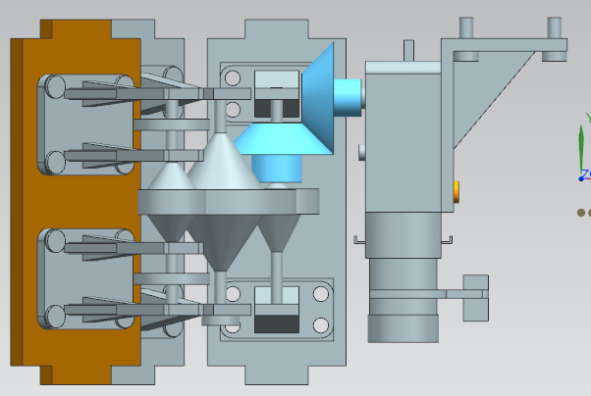
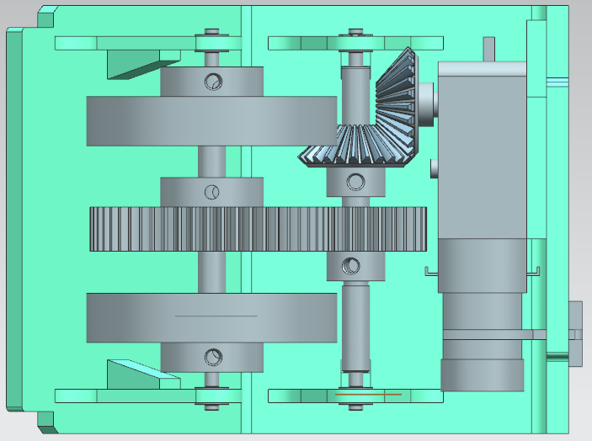
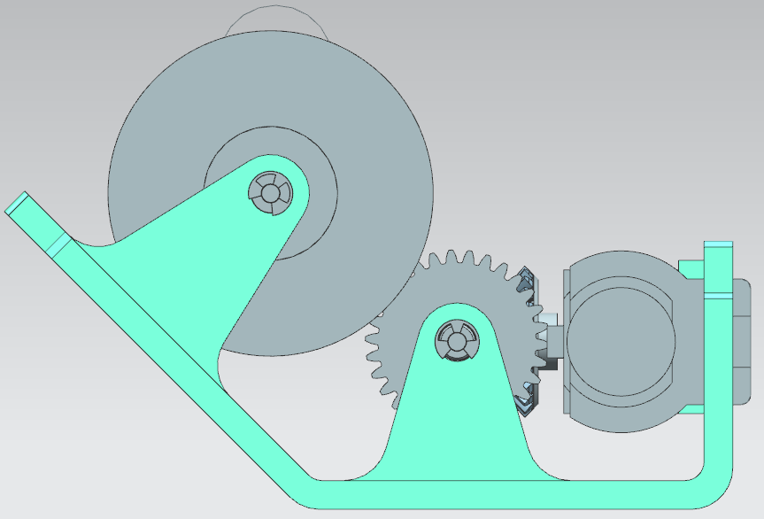
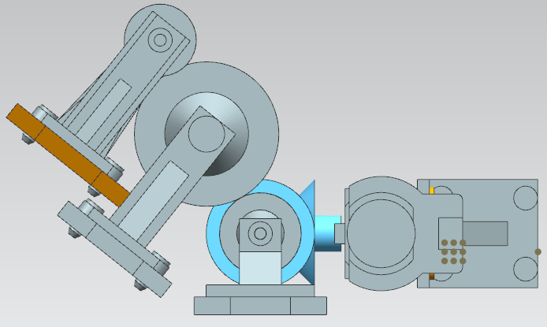
23.07.12(수) – 동력전달 부 설계변경
설계변경내역
마찰차 -> 기어로 변경
고정판 3개 -> 1개로 변경
멈춤링, 멈춤나사 추가하여 위치결정
동력전달 축 3개 -> 2개로 변경
[변경 전]
[변경 후]

Slide 3
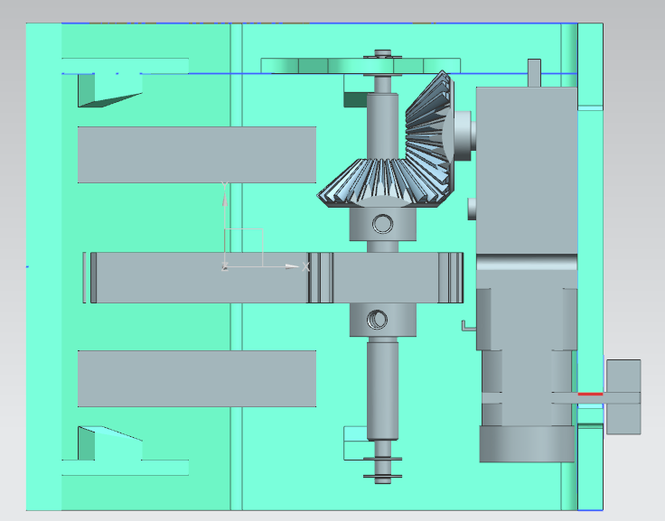
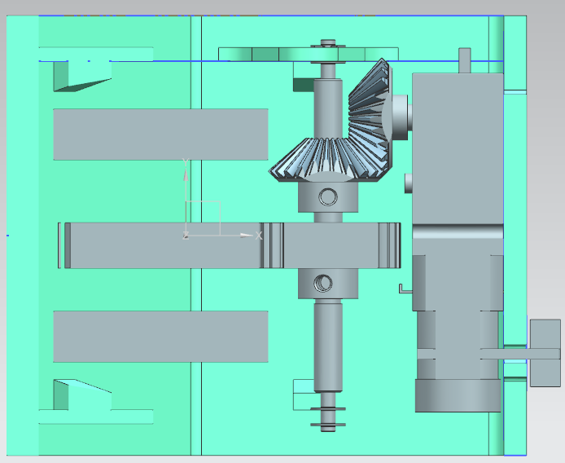
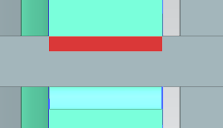
23.07.13(목) – 3D프린터 진행, 발생 문제 내역
[변경 전]
[변경 후]
조립 시 발생한 문제
1. 동력부 본체와 모터의 단자부 간 간섭
- 모터 단자부 측정 시 모델링과 5mm 차이로 인해 조립 시 간섭 발생
- 모델링 수정하여 간섭 회피

Slide 4
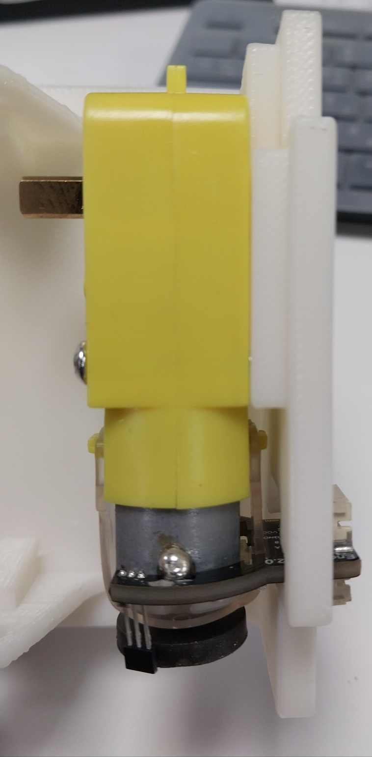
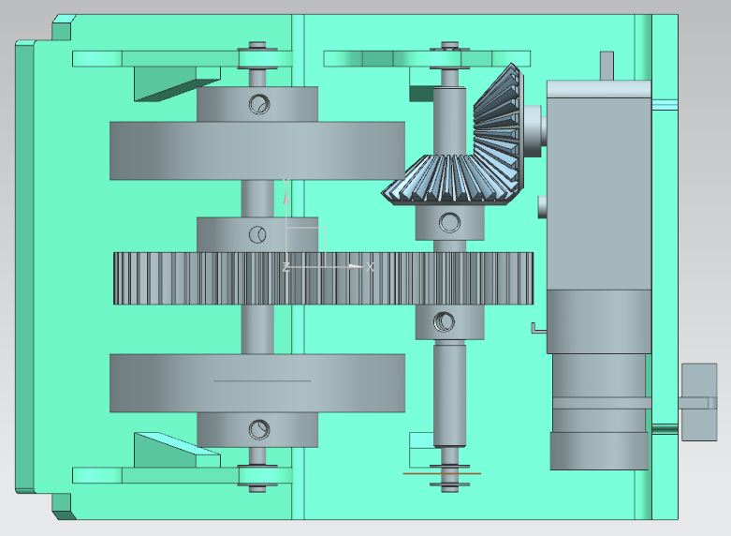
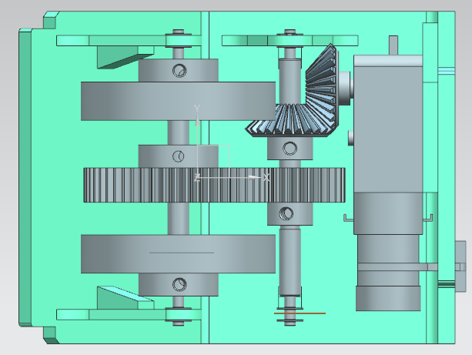
23.07.14(금) – 3D프린터 진행, 발생 문제 내역
[변경 전]
[변경 후]
조립 시 발생한 문제
2. 동력부 본체와 모터의 스냅 핏 부, 납땜 부 간섭 발생
- 모터와 본체의 체결위치보다 스냅 핏 부, 납땜 부가 더 돌출되어 동력부 본체와 조립 시 간섭 발생
- 체결 부에 동력부 본체의 살을 덧붙여 간섭 회피

Slide 5
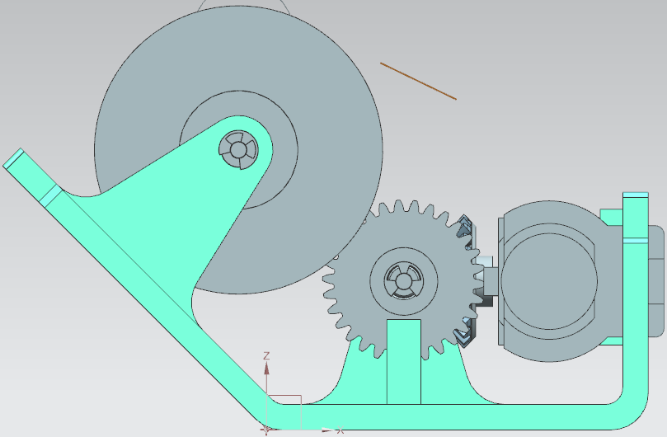
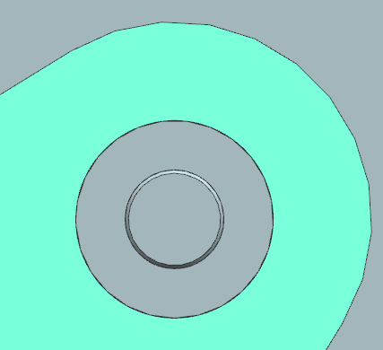
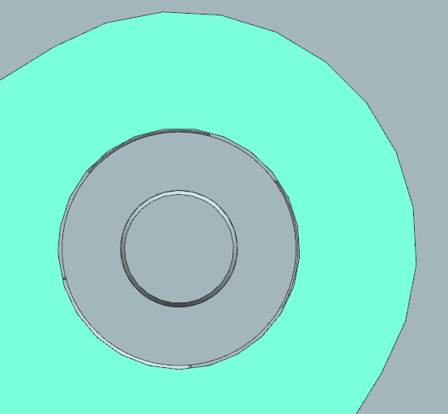
23.07.14(금) – 3D프린터 진행, 발생 문제 내역
[변경 전]
[변경 후]
조립 시 발생한 문제
3. 끼워맞춤 간격으로 인한 제품 부러짐 발생
- 끼워맞춤 간격 0, 0.1 부여해도 3D 프린터 기기 특성으로 인해 동력부 본체에 베어링 삽입 시 억지 끼워맞춤 형태가 됨.
이로 인해 ø3의 축이 쉽게 전단되는 현상 발생
- 끼워맞춤 간격 0.2 부여하여 조립이 원활하도록 함

Slide 6
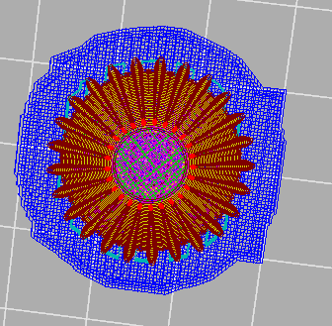
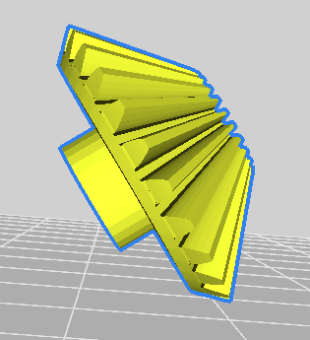
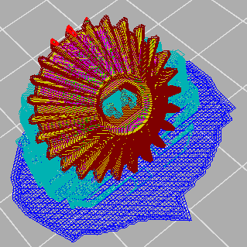
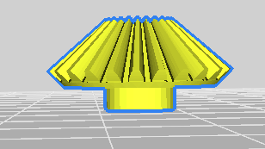
23.07.14(금) – 3D프린터 진행, 발생 문제 내역
[변경 전]
[변경 후]
조립 시 발생한 문제
3. 끼워맞춤 간격으로 인한 제품 부러짐 발생
- 끼워맞춤 간격 0, 0.1 부여해도 3D 프린터 기기 특성으로 인해 동력부 본체에 베어링 삽입 시 억지 끼워맞춤 형태가 됨.
이로 인해 ø3의 축이 쉽게 전단되는 현상 발생
- 끼워맞춤 간격 0.2 부여하여 조립이 원활하도록 함

Slide 7
23.07.14(금) – 3D프린터 진행, 발생 문제 내역
[변경 전]
[변경 후]
조립 시 발생한 문제
3. 끼워맞춤 간격으로 인한 제품 부러짐 발생
- 끼워맞춤 간격 0, 0.1 부여해도 3D 프린터 기기 특성으로 인해 동력부 본체에 베어링 삽입 시 억지 끼워맞춤 형태가 됨.
이로 인해 ø3의 축이 쉽게 전단되는 현상 발생
- 끼워맞춤 간격 0.2 부여하여 조립이 원활하도록 함

Slide 8
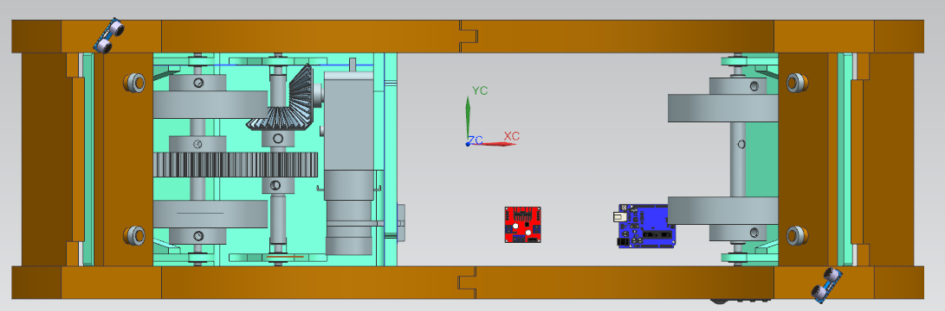
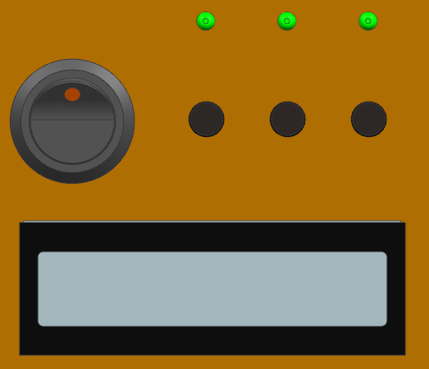
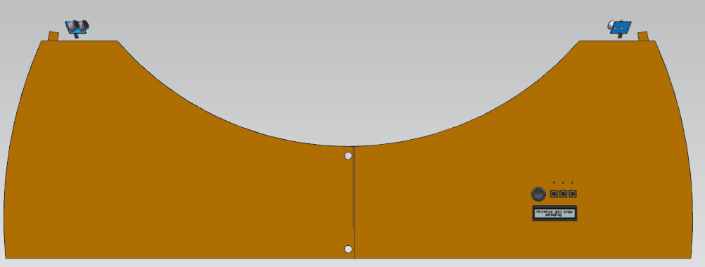
캣휠 모터 배치

Slide 9
감사합니다
MIRIDESIGN
www.miridesign.com

